Slide 1

Micro Frontends Große Web Apps modular entwickeln
Robin Muller | Jorg Neumann
:
:
ACLUE GmbH | info@aclue.de

Slide 2

Die Unterlagen
https://tinyurl.com/26kykjs7

Slide 3

Die Samples
https://tinyurl.com/mpkvc88e

Slide 4
Die Demos
Github Repos
https://github.com/aclue-de/FrontendWorkshop
https://github.com/aclue-de/FrontendWorkshop_SASS
https://github.com/aclue-de/FrontendWorkshop_Houdini
https://github.com/aclue-de/FrontendWorkshop_PatternLibrary
https://github.com/aclue-de/FrontendWorkshop_Storybook
CODEPEN Collection
https://codepen.io/collection/ExWEPZ

Slide 5
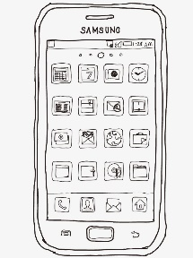
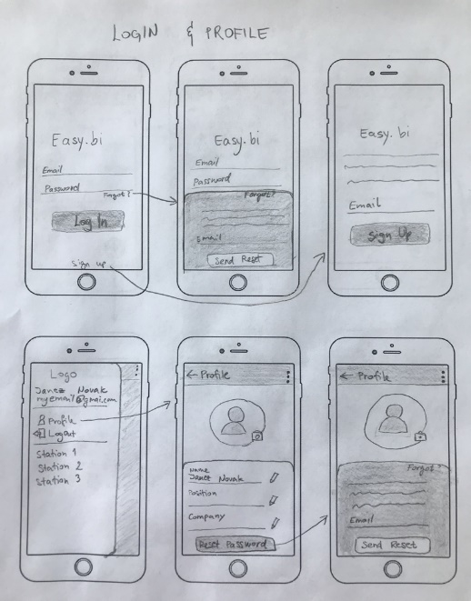

Micro Frontends
VORAUSSETZUNGEN
Cross Funktionale Teams
Vertikaler Team Schnitt
Unabhängige Deployment Pipelines
Team-übergreifende Organisation des Designs
HERAUSFORDERUNGEN
Große Web Projekte
Kommunikation zwischen den Teams
Abhängigkeiten beim Deployment
ZIELE
Team Aufteilung
Autonome Deployments
Flexible Komposition in unterschiedlichen Designs

Slide 6



Backend
Frontend

Slide 7


MicroServices
Service
1
Service
2
Service
3
Service
4
Backend
Frontend

Slide 8
MicroServices
Service
1
Service
2
Service
3
Service
4
Frontend

Slide 9

MicroServices
Service
1
Service
2
Service
3
Service
4
Frontend
1
Frontend
2
Frontend
3
Frontend
4
Frontend
Micro Frontends

Slide 10
MicroServices
Service
1
Service
2
Service
3
Service
4
Frontend
1
Frontend
2
Frontend
3
Frontend
4
Micro Frontends

Slide 11
Self-contained System
MicroServices
Service
1
Service
2
Service
3
Service
4
Frontend
1
Frontend
2
Frontend
3
Frontend
4
Micro Frontends

Slide 12
Self-contained System
MicroServices
Service
1
Service
2
Service
3
Service
4
Frontend
1
Frontend
2
Frontend
3
Frontend
4
Micro Frontends

Slide 13
Micro Frontends
Technology Agnostic
Jedes Team entscheidet selbst über die eingesetzten Technologien
Implementation Hiding (z.B. Custom Elements)
Isolate Team Code
Keine gemeinsame Runtime oder Framework
Self-contained Systems
Kein Shared State oder globale Variablen
Team Prefixes
Namenskonventionen wo keine absolute Isolation möglich
Namespaces für CSS, Events, Local Storage, Cockies, …

Slide 14
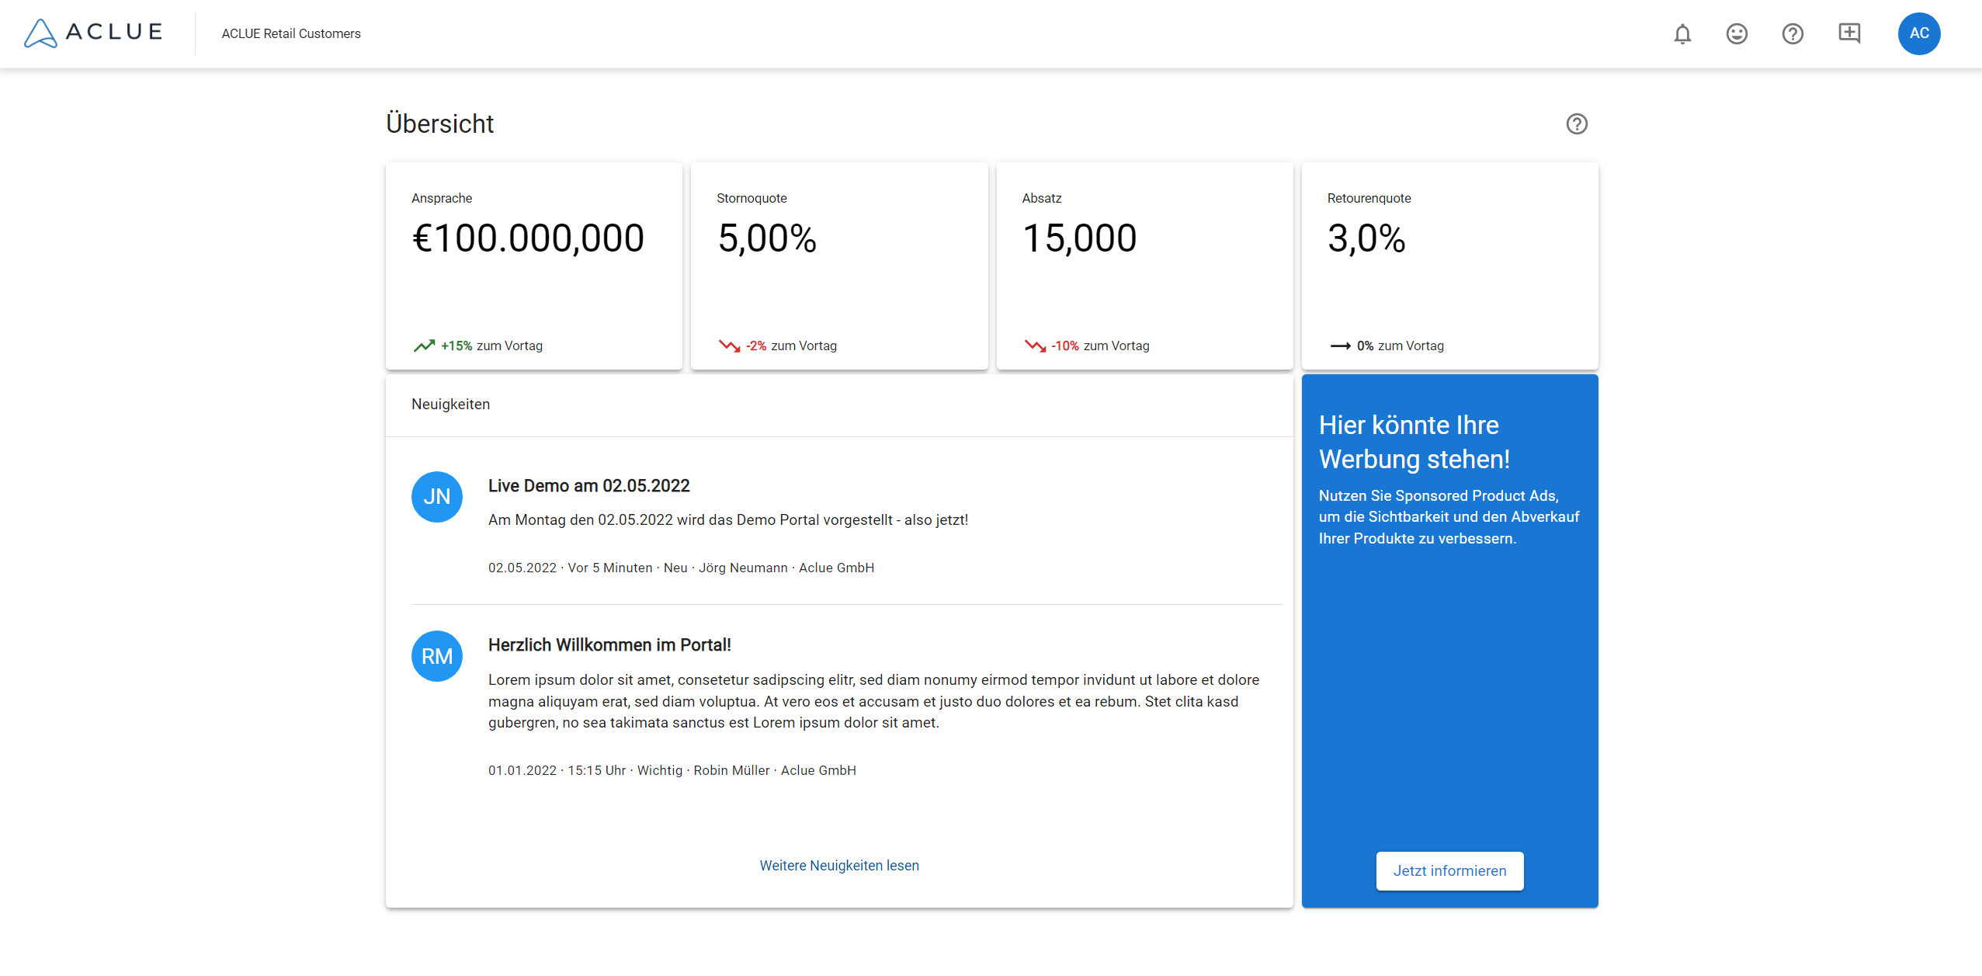
Page Composition

Slide 15
Page Composition
Team Header
Team Dashboard
Team Advertising

Slide 16

Page Composition
Team Header
<body>
<red-header>
<blue-dashboard>
<green-adbox></green-adbox>
</blue-dashboard>
</red-header>
</body>
Team Dashboard
Team Advertising

Slide 17
Page Composition
Server-side
Die App wird serverseitig zusammengebaut (z.B. mit Server-side Includes)
Sinnvoll für die Integration von Legacy Apps
Client-side
Die App wird im Browser zusammengebaut (z.B. mit ECMA Script Modules)
Sinnvoll für die Integration von SPAs

Slide 18
Notes:
OneDrive - Aclue GmbH\Dokumente\Weiterbildung\Workshops\Web Frontend\Scripts\Robin\1 - Composition.txt

Slide 19

Layout
Components
Micro
Frontend
Kommunikation
DevOps

Slide 20
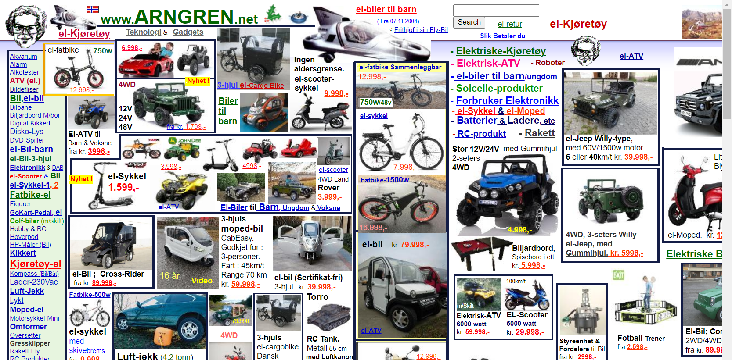
Layout
Quelle: https://arngren.net/

Slide 21
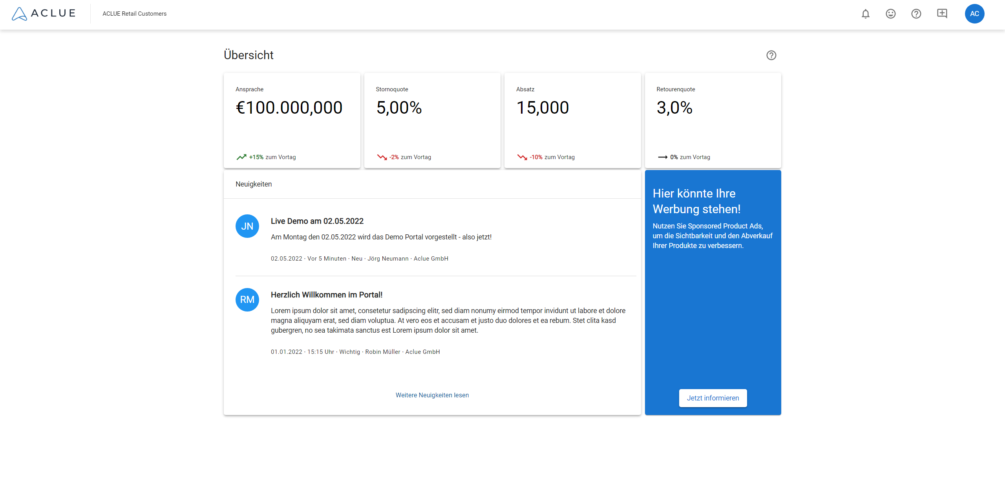
Layout

Slide 22
Notes:
https://codepen.io/collection/waJZjx

Slide 23
Layout

Slide 24
Was wann benutzen?
Grid Layout
Flex Layout
Komposition von Containern
Gesamtlayout einer Webseite
Explizite Anordnung von Bereichen
Komposition von Inhalten
Positionierung von Container-Elementen
Implizite Anordnung für variable Inhalte

Slide 25

Ein Layout für Alle Devices

Slide 26
Responsive Design Patterns
Resize
Reflow
Reposition
Redesign
Notes:
Von Resize bis Redesign wird die Umsetzung immer komplexer

Slide 27
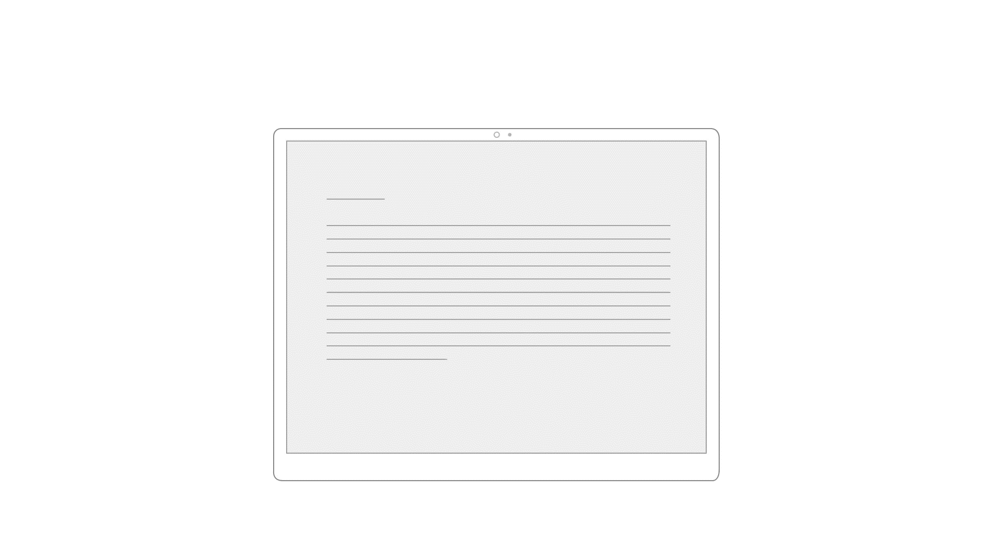
Resize
Notes:
Größe passt sich dem Device an
Horizontale Scrollbalken vermeiden
Beispiel App bar:
Was soll sich bewegen?
Keine Verzerrung
Wenn zu wenig Platz ist, was soll verschwinden?

Slide 28
Notes:
https://codepen.io/robin-mueller-aclue/pen/GRvxNBg

Slide 29
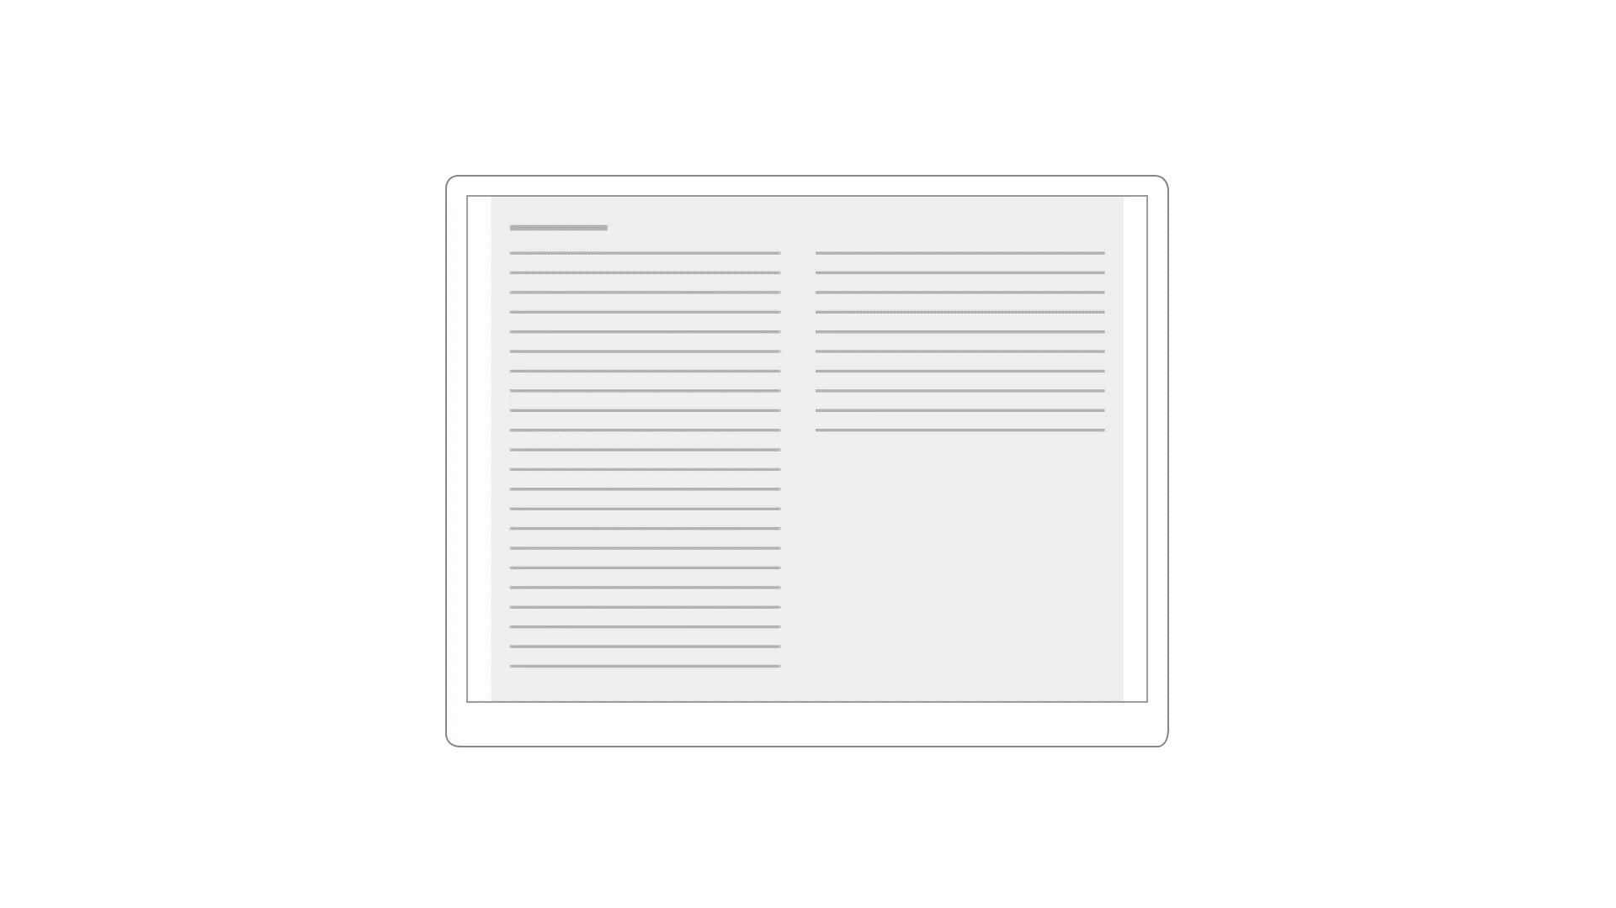
Reflow
Notes:
Container passen sich Deviceformat an
Optimaler Flow/Lesbarkeit bei breitem oder schmalem Device

Slide 30
Notes:
https://codepen.io/robin-mueller-aclue/pen/vYJRywY

Slide 31
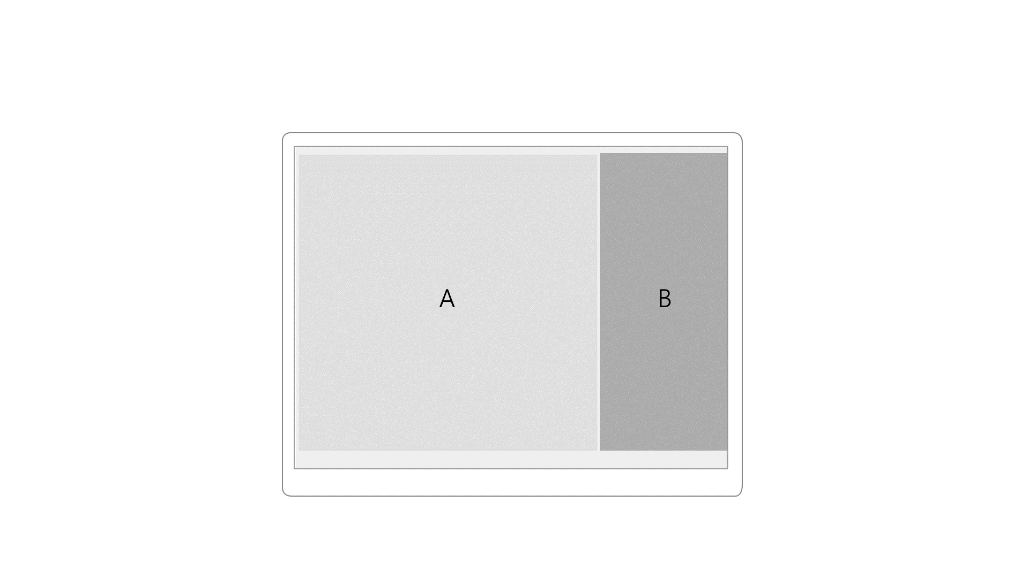
Reposition
Notes:
Responsive Design Strategie

Slide 32
Notes:
https://codepen.io/robin-mueller-aclue/pen/JjyLbmw

Slide 33
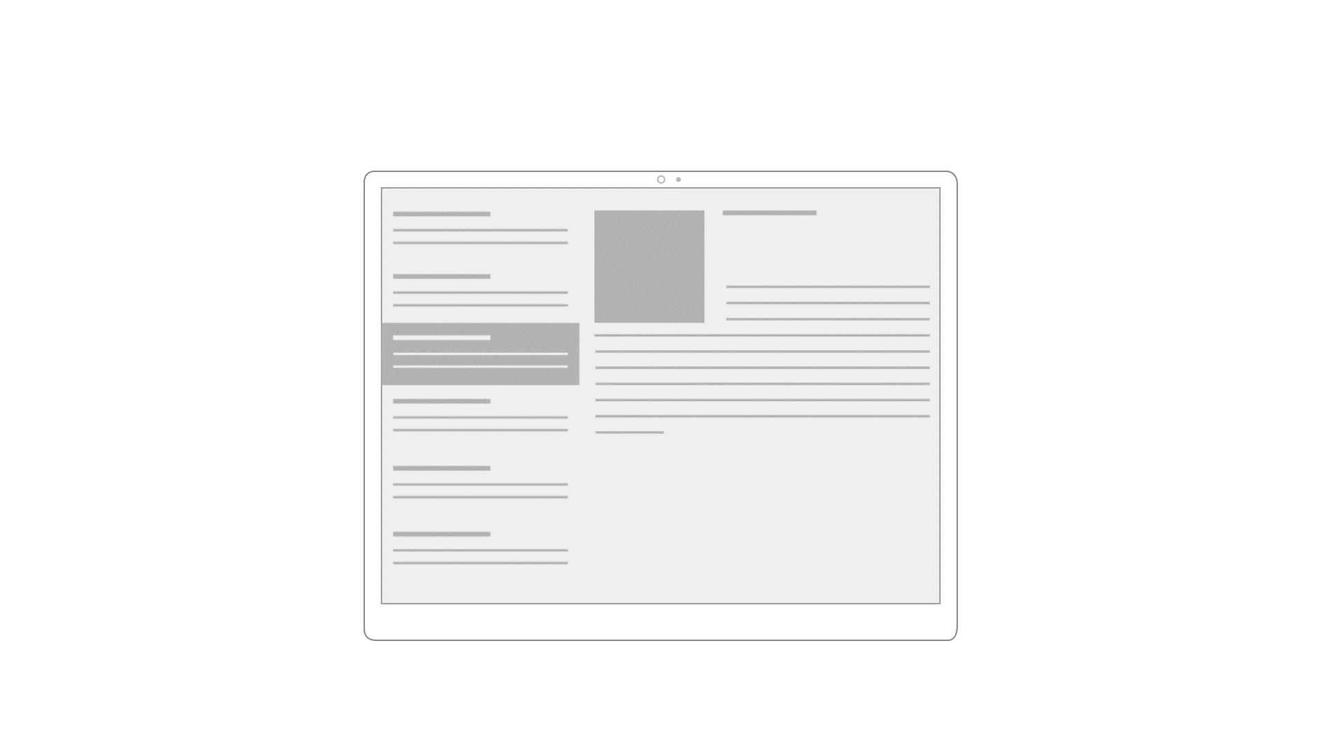
Redesign
Notes:
Nicht mit purem CSS erreichbar

Slide 34
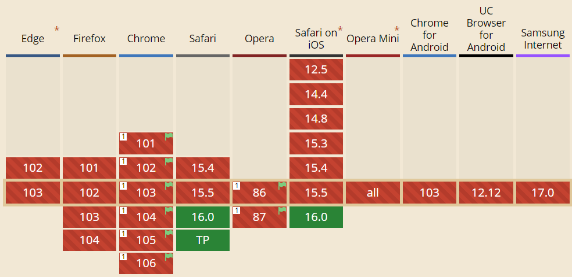
Container Queries
Tech Preview Feature in Chrome, Opera und Safari
Für Chrome: "Enable CSS Container Queries" Feature Flag unter chrome://flags
https://developer.mozilla.org/en-US/docs/Web/CSS/CSS_Container_Queries

Slide 35
Notes:
Redesign + Wie sieht es in unserem Projekt aus? Wo wird Grid, wo Flex benutzt?

Slide 36
Layout
Components
Micro
Frontend
Kommunikation
DevOps
Notes:
Layout
Components
Kommunikation
DevOps

Slide 37
Components
<html>
<head>
<script src="fancyFramework.js"></script>
</head>
<body>
<div id="fancyWidget"></div>
</body>
</html>
Keine Semantik
Intransparenz
Anpassungen schwierig
Framework-Abhängigkeit
Notes:
Sematik: Elemente sind nicht selbsterklärend
Intransparenz: Es ist nicht ersichtlich was zur Laufzeit passieren wird
Anpassungen: Customizing ist schwierig, da Markup und Code im jeweiligen Framework vermengt sind & es kein Customizing-Modell gibt (Templates)

Slide 38
<html>
<head>
<script type="module" src="NumberPad.js"></script>
</head>
<body>
<number-pad value="1" minimum="1" maximum="1">
</number-pad>
</body>
</html>
Semantik
Local Scoping
Konfiguration
Bundle Import
Notes:
Semantik: Die Bedeutung ist ersichtlich
Konfiguration: erfolgt über Attribute die auf Eigenschaften der Komponente mappen / Anpassungen des Layouts über Template möglich
Import: Es wird ein Package aus HTML/CSS und JavaScript importiert
Local Scope: Alle IDs und CSS-Klassen sind lokal!

Slide 39
Custom Elements
Eine API zur Registrierung von eigenen HTML Elementen
HTML Templates
UI-Vorlage für eine Komponente
WEB
COMPONENTS
Shadow DOM
Kapselung der inneren DOM- Bestandteile eines Elements
ES Modules
Einbinden von Komponenten
Notes:
HTML-Imports werden zukünftig durch ES6 Modules ersetzt!

Slide 40
Notes:
https://bit.ly/35LFf4E

Slide 41
Components
Layout
Micro
Frontend
Kommunikation
DevOps

Slide 42
Kommunikation
Kommunikation:
URL-Parameter
Web Components
Custom Dom Events
Broadcast Channel
Team Header
Team Dashboard
Team Advertising

Slide 43
Notes:
https://codepen.io/collection/bNqxkx

Slide 44
Components
Layout
Micro
Frontend
Kommunikation
DevOps

Slide 45
DevOps
Micro
Service 1
Micro
Service 2
Micro
Service 3
Micro
Frontend 1
Micro
Frontend 2
Micro
Frontend 3
App
Shared UI Package
Shared UI Package
Shared UI Package
Shared Styling
(Colors, Fonts, ….)
Pattern
Library
Shared Components
(Buttons, Slider, ….)
Notes:
Was braucht man?
Repository für alle wiederverwendbaren Elemente (Komponenten, Styles, Assets, …)
Gute Dokumentation der Elemente
Pattern Library muss von Microfrontends eingebunden werden können (z.B. als NPM Package)

Slide 46
Was wird benötigt?
Zentrales Repository
Wiederverwendbare Elemente (Komponenten, Styles, Assets, …)
Wer entwickelt neue Elemente?
Wie ist der Prozess?
Verfügbarkeit
Bundling als Package
Versionierung
Releases
Dokumentation
Testing
Abnahme durch UI/UX
Guidelines für Entwickler

Slide 47
Notes:
https://github.com/aclue-de/FrontendWorkshop_PatternLibrary/tree/webcomponents

Slide 48
Bundling
In ein einzelnes JS-File bundeln
Als ECMAScript Module
Einbinden per Script-Tag
Wird zur Laufzeit der App hinzugefügt
In mehreren Files bundeln
Als NPM Package publishen
Einbinden als versioniertes Package
Wird beim Kompilieren der App hinzugefügt
Erlaubt Tree-shaking

Slide 49
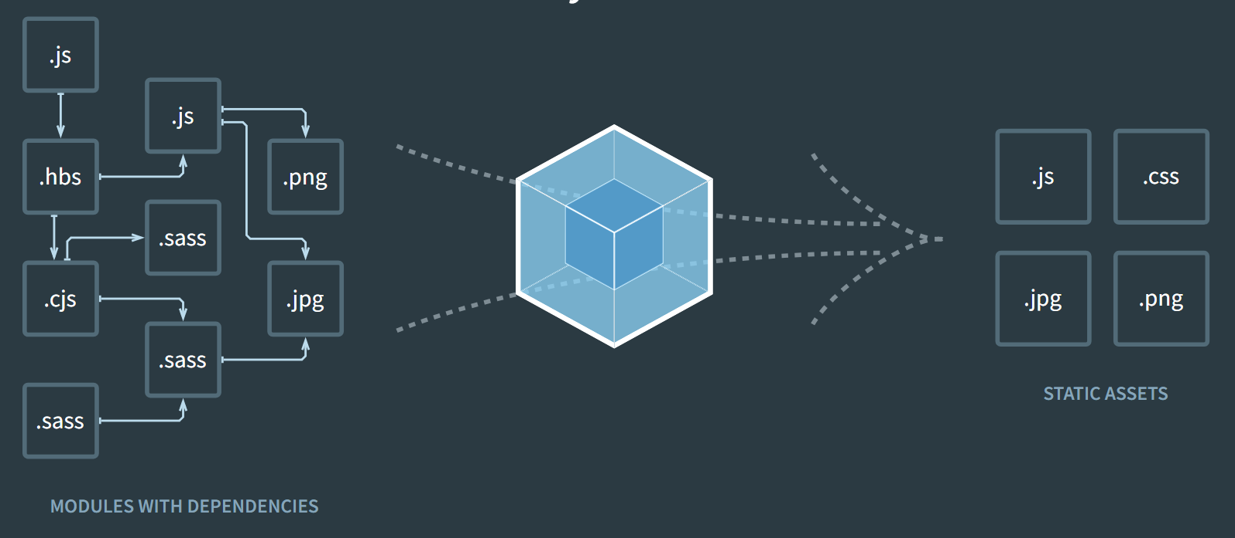
Bundling
https://webpack.js.org/

Slide 50

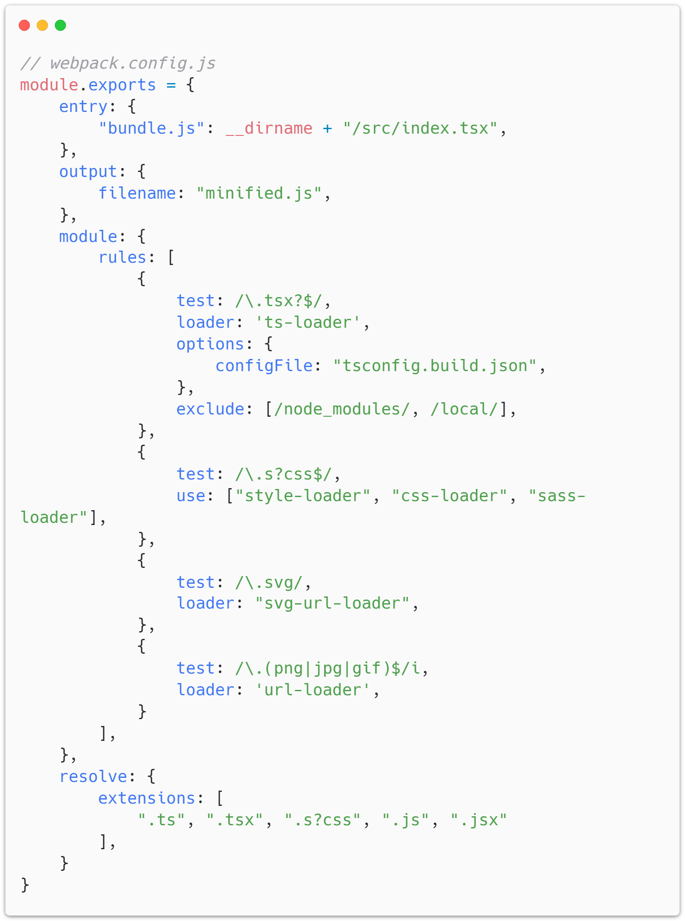
Webpack
Meistgenutzter Bundler im Einsatz bei Create React App, Angular CLI und weiteren Frameworks
Wenig out-of-the-box - dafür weitreichenden Support durch Plugins (macht die Config sehr komplex)
Sehr langer Buildprozess
https://webpack.js.org/

Slide 51
Notes:
https://github.com/aclue-de/FrontendWorkshop_PatternLibrary/tree/bundling

Slide 52

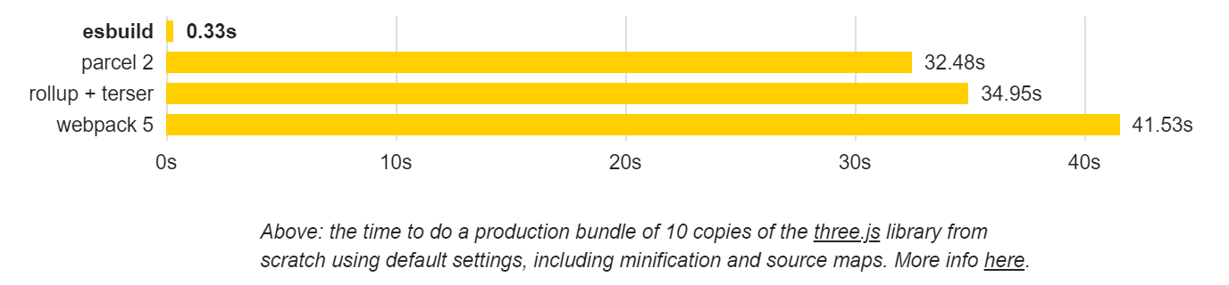
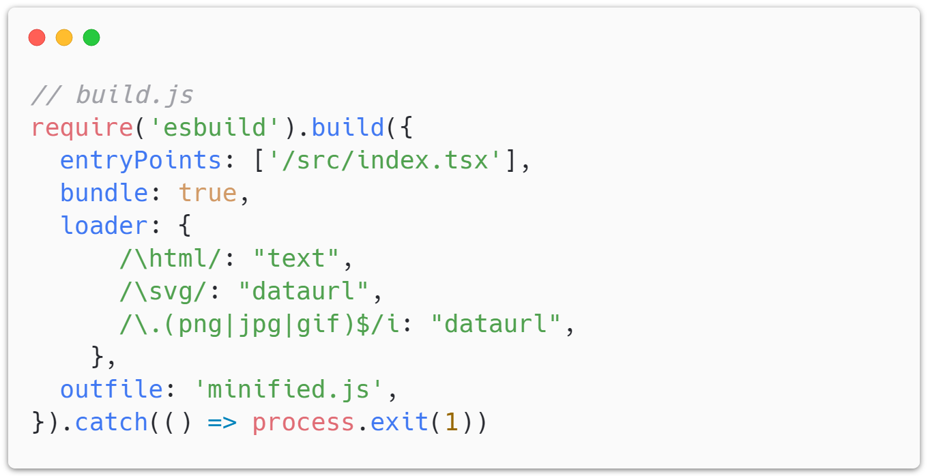
ESBUILD
10x-100x schneller als andere Buildtools wie Webpack, Parcel oder Rollup*
Nativer Support für ES6, TypeScript, JSX und mehr
Noch sehr neu (Stand April 2022 in v0.14), gewinnt aber immer mehr Aufmerksamkeit
* https://esbuild.github.io/faq/#why-is-esbuild-fast
https://esbuild.github.io/

Slide 53
Notes:
https://github.com/aclue-de/FrontendWorkshop_PatternLibrary/tree/bundling

Slide 54



Pattern Library Verfügbar machen
Npm
Öffentliche Packages sind kostenlos, private Packages aber kostenpflichtig
Über npmjs.com gehosted
Nexus Repository
Kostenpflichtige Lösung von Sonatype
Self-Hosted, nur für organisationsinterne Packages geeignet
Github Packages
Öffentliche und private* Packages sind kostenlos (*mit Storage-Grenze)
Über github.com gehosted

Slide 55
Notes:
https://github.com/aclue-de/FrontendWorkshop_PatternLibrary/tree/publish

Slide 56

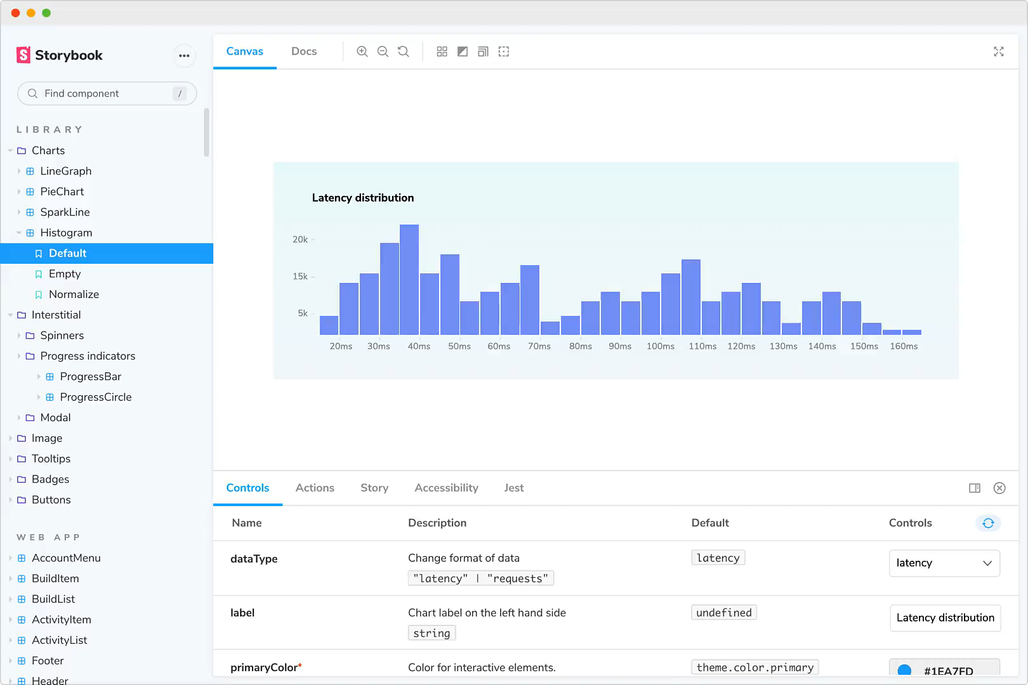
Dokumentation
Open Source Tool für alle gängigen Frameworks
Interaktive Stories für isolierter UI Komponenten
Hilfreich für
Entwickeln
Testen
Dokumentieren
https://storybook.js.org/

Slide 57
Notes:
https://github.com/aclue-de/FrontendWorkshop_Storybook/tree/web-components

Slide 58
Fazit
Pattern Libraries sparen wiederholten implementierungsaufwand
Einheitliche Implementierung eines Style Guides
Erleichtert die Zusammenarbeit zwischen Designern und Entwicklern, sowie zwischen Entwicklungsteams
Zentraler Ablageort für gemeinsam UI-Fragmente (Komponenten, Styles, Assets, …)
Erleichtere die Nutzung von Elementen durch ein Dokumentationstool (z.B. Storybook)

Slide 59
Fazit
Micro Frontends fördern die Skalierung von Projekten durch vertikale Aufteilung
NPM Module helfen beim Paketieren und Verteilen der Assets
Flex und Grid helfen bei der Umsetzung eines Responsive Layouts
Mit Web Components können die Bereiche der App gekapselt und wiederverwendet werden
Mit Pattern Libraries können wiederverwendbare Elemente teamübergreifend verfügbar gemacht werden
Storybook hilft zur Dokumentation einer Pattern Library

Slide 61

Houdini DEMOS
https://tinyurl.com/5n6st9su

Slide 62

Layout Demos
https://bit.ly/3bIKkN0

Slide 63

Web Component Demos
https://bit.ly/35LFf4E

Slide 64
Houdini Ressourcen
Houdini Specifications https://drafts.css-houdini.org
Google Chrome Labs Houdini Samples https://github.com/GoogleChromeLabs/houdini-samples https://googlechromelabs.github.io/houdini-samples
CSS Properties & Values API https://web.dev/css-props-and-vals
CSS Paint Polyfill https://github.com/GoogleChromeLabs/css-paint-polyfill
Tutorials & Worklet Library https://houdini.how

Slide 65






Was ist das Problem?
Layout ist limitiert
Polyfills sind nicht die Lösung!
CSS ist nicht erweiterbar
…Animation auch!
Komplexe Designs sind schwierig umzusetzen
Neue Features kommen langsam
CSS
nervt! ;)

Slide 66
CSS Rendering Pipeline
DOM
HTML/CSS
Parser
Render
CSSOM
Screen
Composite
Paint
Layout

Slide 67
Manipulation
DOM
HTML/CSS
Parser
Render
CSSOM
Screen
Composite
Paint
Layout

Slide 68
Manipulation mit Houdini
DOM
HTML/CSS
Parser
Render
CSSOM
Screen
Composite
Paint
Layout

Slide 69
Highlevel API
Lowlevel API
Typed Object Model API
Paint API
Animation API
Custom Properties & Values API
Font Metrics API
Layout API
Worklets

Slide 70
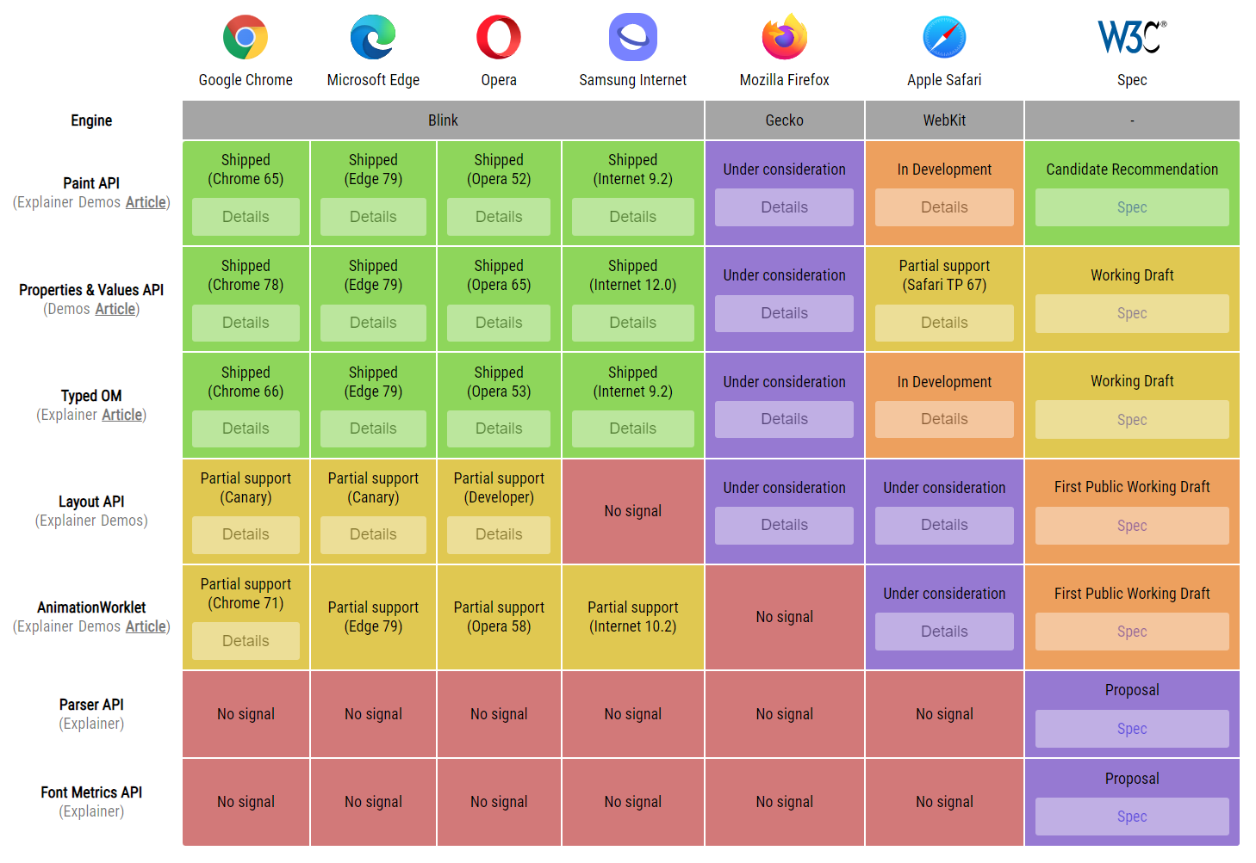
IsHoudiniReadyYet.com

Slide 71
Worklets
Hintergrund
Logik in Form einer JavaScript Klasse
Wird im Browser registriert und läuft in seinem eigenen Kontext
Läuft nur auf lokalem Server oder über HTTPS in Produktion
Fremde Worklets entweder als Package lokal installieren oder über ein CDN verlinken
Weitere Infos hier

Slide 72
CSS Paint API
Hintergrund
Mit eigener Logik in den Rendering-Prozess eingreifen
Rendern von background, background-image, border-image, mask-image
Zur Manipulation steht ein Subset der Canvas API zu Verfügung
W3C Status
Status: Candidate Recommendation

Slide 73
DEMO
Paint API
Notes:
https://tinyurl.com/5n6st9su

Slide 74
Houdini Paint API
Polyfill
Einbinden:
Repo:
<script src="https://unpkg.com/css-paint-polyfill"></script>
https://github.com/GoogleChromeLabs/css-paint-polyfill

Slide 75
CSS Typed OM
Hintergrund
Der Zugriff auf CSS Properties erfolgt meist untypisiert
Houdini führt ein neues typisiertes Objektmodell für den Umgang mit CSS ein
W3C Status
Status: Working Draft
Notes:
https://googlechromelabs.github.io/houdini-samples/animation-worklet/twitter-hidey-bar/

Slide 76
Typed Object Model
Ermitteln von Werten
Manipulation von Werten
// CSSOM
getComputedStyle(el).getPropertyValue('width') // '50px'
// Typed OM
el.computedStyleMap().get('width') // CSSUnitValue {value: 50, unit: 'px'}
// CSSOM
el.style.setProperty('transform', 'translate(' + x + 'px, ' + y + 'px)‘)
// Typed OM
el.attributeStyleMap.set('transform', new CSSTranslate(CSS.px(x), CSS.px(y)))
Notes:
Typed OM
https://houdini.glitch.me/typed-om

